Slide 1



ASP 2.0 Projekt
Kócsáné Horváth Erika
Főosztályvezető
Magyar Államkincstár
2017. Október 25.

Slide 2
ASp.gazd
Csatlakozott önkormányzatok száma 2018.01.01-et követően: 2991
ASP gazdálkodási szakrendszert használó intézmények
száma 2018.01.01-et követően: 3507

Slide 3
Asp.gazd
A 4/2013. (I. 11.) Korm. rendelet (ÁHSZ) szabályozásának megfelelően szükséges a könyvvezetés és a beszámolás kialakítása:
a költségvetési és a pénzügyi számvitel megkülönböztetése,
követelések, kötelezettség-vállalások mérése költségvetési számvitellel,
a vagyon és a tevékenységek eredményességének, önköltségének mérése pénzügyi számvitellel,
A jogalkotó célja: az egységes gyakorlat kialakítása.

Slide 4
Integrált program az integrált programon belül!
GAZD
KERET
ADÓ
IRAT
IVK
KIRA

Slide 5
Asp
KASZPER
Központi Analitikai Számviteli - Pénzügyi Rendszer
KATI
Tárgyi eszköz és készletnyilvántartó modul
GAZDÁLKODÁS
MODULOK
ETRIUSZ
Költségvetési, tervezési és beszámoló készítő modul
VIR
Vezetői információs rendszer

Slide 6
A rendszer paraméterezése I.
A felkészülés
Intézményi hierarchia, pénzügyi – számviteli folyamatok átgondolása, felelősök kijelölése – jogosultságok meghatározása az intézményeknél!
  Keretrendszerben: szerepkörök,
  Gazdálkodási szakrendszerben: láthatóság (intézmény, személy, számlatömb, nyugtatömb)
Adattisztítás – Adatpótlás – Partnertörzs
Adatbetöltési lehetőség (fontosabbak): Partnertörzs, Tárgyi eszközök,

Slide 7
A rendszer paraméterezése II/1.
A beállításvarázsló
A gazdálkodási szakrendszer paraméterezését a Beállítás varázsló biztosítja, amelynek célja, egy olyan környezet létrehozása, amely további beállítások nélkül is alkalmassá teszi a rendszert a napi használatra.
A BEÁLLÍTÁS VARÁZSLÓ működése, tulajdonságai
csak adminisztrátori joggal futtatható,
csak a futtatást követően látható a többi menüpont (kikényszerített futtatás)
18 lépésen keresztül paraméterezi az összes intézményt
a végigfuttatása csak akkor lehetséges, ha egymás után minden lépést végrehajt a felhasználó

Slide 8
A rendszer paraméterezése II/2.
A beállításvarázsló
A BEÁLLÍTÁS VARÁZSLÓ működése, tulajdonságai
Végigfuttatását követően a migrációs jegyzőkönyv automatikusan előáll (pdf)
Útmutató és videó segíti a felhasználókat
KTörzs és beszámoló adatok előtöltése (PIR szám, adószám, bankszámlaszám, cofog)
A pénztár, számlatömb, nyugtatömb automatikus létrehozására van lehetőség
Főkönyvek szektorszám szerinti ajánlás alapján automatikusan kerülnek hozzárendelésre
2016.12.05-2016.12.31 között 1640 önkormányzat sikeresen futtatta

Slide 9
A rendszer paraméterezése III. A beállításvarázslóról részletesen
Beállításvarázsló témacsoportja KASZPER beállítási/ellenőrzési lehetőség
1. Felhasználók szinkronizálása KERET rendszerben módosítható.
2. Szerepkörök kiosztásának ellenőrzése KERET rendszerben módosítható.
3. Intézményadatok szinkronizálása (221) Intézmények karbantartása
(2211) Intézmények csoportba sorolása, csoportok, karbantartása
4. Aláírási jogok ellenőrzése (2261) Aláírási jogosultság kezelése
5. Pénztárkönyv ellenőrzése (61) Pénztárkönyvek adminisztrációja
6. Számlatömb ellenőrzése (221) Intézmények karbantartása
7. Nyugtatömb ellenőrzése (221) Intézmények karbantartása
8. Partnertörzs ellenőrzése és betöltése (201) Aktuális partner adatok karbantartása
9. Részletezőkód ellenőrzése (234) Bevétel/kiadás (részletező) kódok karbantartása
(2241) Intézmény - részletező kód összekapcsolás

Slide 10
A rendszer paraméterezése IV. A beállításvarázslóról részletesen
10. Főkönyvek ellenőrzése (223) Főkönyvi számla - intézmény kapcsolat kialakítása, (2231) Intézmény - főkönyvi számla összekapcsolás
11. Szakfeladatok ellenőrzése (2252) Intézmény – szakfeladat összekapcsolás
12. Kormányzati funkciók ellenőrzése (2251) Intézmény - COFOG összekapcsolás
13. Bankszámlák ellenőrzése (2221) Bankszámla - főkönyv kapcsolat megadása
14. Felhasználó-intézmény adatláthatóság (211) Felhasználók csoportba sorolása
ellenőrzése
15. Felhasználó-felhasználó adatláthatóság (211) Felhasználók csoportba sorolása
ellenőrzése
16. Felhasználó-számlatömb/nyugtatömb (211) Felhasználók csoportba sorolása
összerendelés ellenőrzése
17. Felhasználó-pénztárkönyv összerendelés (211) Felhasználók csoportba sorolása
ellenőrzése

Slide 11
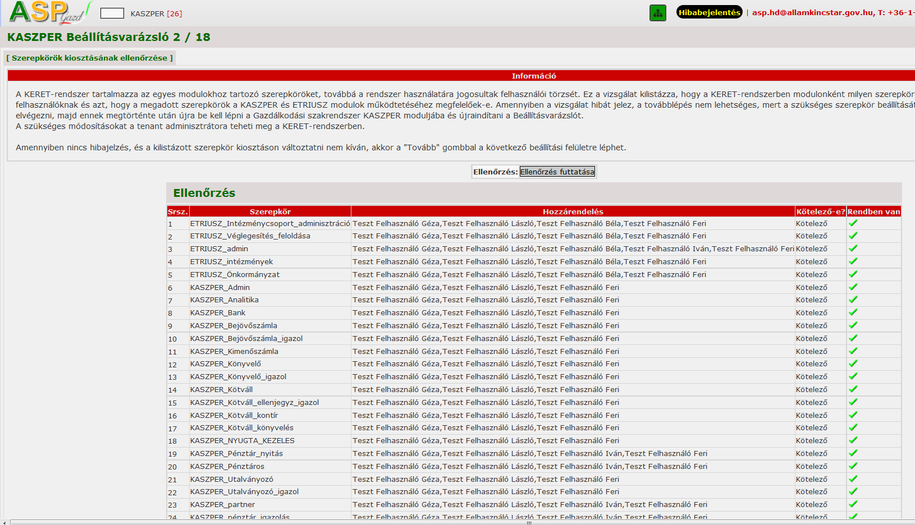
A beállításvarázsló (keretrendszerből felhasználók beemelése)

Slide 12
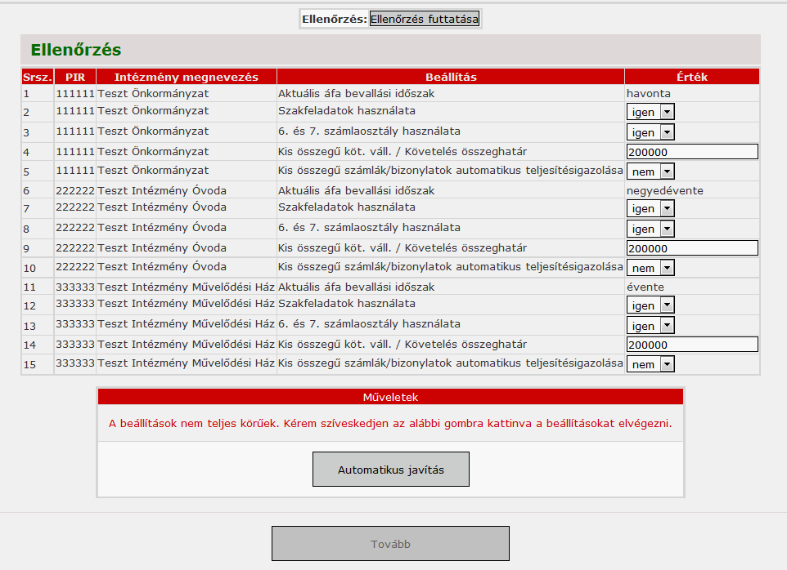
A beállításvarázsló

Slide 13
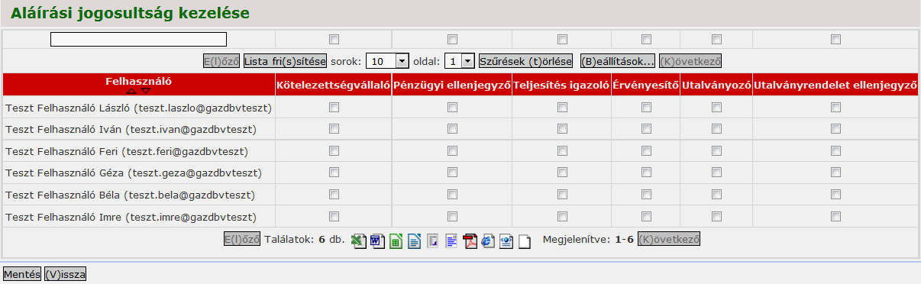
A beállításvarázsló

Slide 14
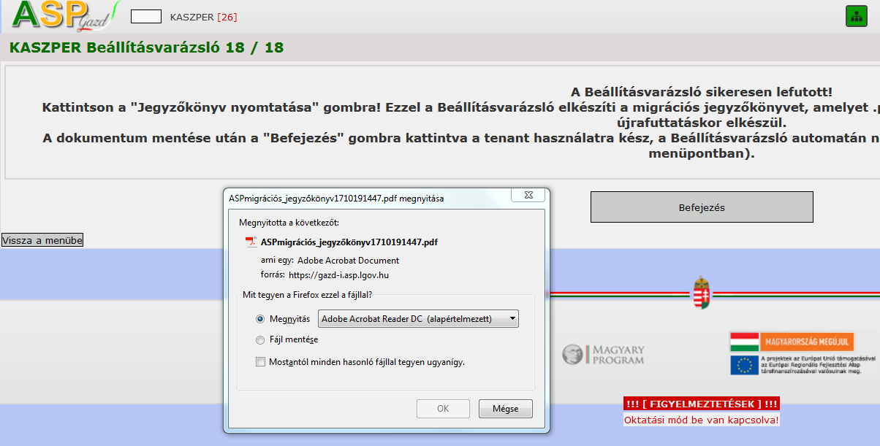
A beállításvarázsló – migrációs jegyzőkönyv

Slide 15
kaszper
Felhasználó munkájának elősegítése
  Kontírsablonok használata
  Előtöltés lehetősége
  Listázási lehetőségek variálhatósága
Jogosítás által a felhasználó lehetőségeinek pontos elhatárolása, személyre szabhatósága
Felhasználó munkájának követhetősége, ellenőrizhetősége

Slide 16
Etriusz modul által támogatott tevékenységek
Analitikus tervezés a költségvetés összeállításához
Költségvetés összeállítása
Évközi adatszolgáltatások teljesítése
Beszámoló összeállítása
Belső szabályozásnak megfelelő kimutatások készítése

Slide 17
ETRIUSZ modul adatforrásai / adatkapcsolatai
Programrendszeren belüli modulkapcsolatok
KASZPER könyvelési modul
Programrendszeren kívüli eszközök felé adattovábbítás
KGR

Slide 18
Vir – modul által támogatott tevékenységek
Idősoros kimutatások és grafikonok készítése
Más modulok legfontosabb lekérdezéseinek közvetlen elérhetősége
Likviditás vizsgálat
Belső szabályozásnak megfelelő kimutatások készítése

Slide 19
KATI modul által támogatott főbb tevékenységek
Nyilvántartások vezetése rögzítés, módosítás, inaktiválás, listázás/leválogatás, összesítés
Gazdasági események rögzítése, mozgások, véglegesítés, bizonylatolás
Zárás, terv szerinti ÉCS elszámolása
Főkönyvi összesítő, Vagyonkimutatás
Feladás a könyvelésnek (KASZPER)
Tömeges átvezetések (fők.,kh.,int.)
Leltározás, selejtezés
Saját termelésű eszközök (receptúrák)
Főkönyvi átforgatás (évek között)

Slide 20
Gazdálkodási szakrendszer bevezetéséhez kapcsolódó feladatok
Partnertörzs(ek) felülvizsgálata, egységesítése, javítása, hiányzó adatok pótlása – önkormányzati munkatárs által elvégezhető feladat
Partnertörzs feltöltése – előre megadott excel táblázat szerint kitöltési útmutató alapján
Tárgyi eszközök feltöltése – excel táblázat segítségével, kitöltési útmutató alapján

Slide 21
Gazdálkodás szakrendszer bevezetésének támogatása
8 alkalmas géptermi oktatás
On-line elérhető segédletek, felhasználói kézikönyv (menüpontonkénti tördeléssel)
Jogszabályi előírásokkal kapcsolatos tananyag
A szakrendszer főbb folyamatait bemutató oktatási videók
Szimulációs környezetben feladatok végrehajtása (5percASP)
Korlátlan gyakorlási lehetőség az oktatási felületen

Slide 22
KÖSZÖNÖM
A FIGYELMET!

